Slide 1
«1С‑ЭДО»: практические советы для работы без проблем
Боева Вероника Николаевна
ООО «Лаборатория Форт Крым»
Тел.: +7 (989) 009-01-32, доб. 124
E-mail: b.veronika@fort.crimea.com

Slide 2
Из-за чего могут возникать трудности при работе с «1С‑ЭДО»?

Slide 3

Со стороны электронной подписи:
1. Истёк срок действия сертификата электронной подписью.
2. Сертификат отозван удостоверяющим центром.
3. Закрытый ключ недоступен или повреждён.
4. Сертификат не установлен на компьютер пользователя.
5. Используется сертификат, не привязанный к организации.

Slide 4

Со стороны криптографического ПО:
1. Не установлен или неправильно настроен КриптоПро CSP.
2. Версия криптопровайдера устарела, или истекла лицензия.
3. Не установлены корневые и промежуточные сертификаты удостоверяющих центров.
4. Конфликт между версиями компонентов криптозащиты. Например стоит КриптоПро CSP и VipNet CSP.

Slide 5

Со стороны подключения к оператору:
1. Нет доступа к интернету.
2. Блокировка соединения межсетевым экраном или прокси-сервером.
3. Неверные настройки обмена в «1С».

Slide 6

Со стороны документа:
1. Документ заполнен некорректно.
2. Не заполнены обязательные реквизиты.
3. Формат документа не соответствует требованиям ФНС.
4. Контрагент не подключён к ЭДО или указан неверный идентификатор.

Slide 7

Со стороны настроек «1С»:
1. Устаревшая версия конфигурации или платформы «1С».
2. Повреждены настройки обмена.
3. Ошибки в расширениях или доработках конфигурации.

Slide 8
Распространенные проблемы и их решения

Slide 9
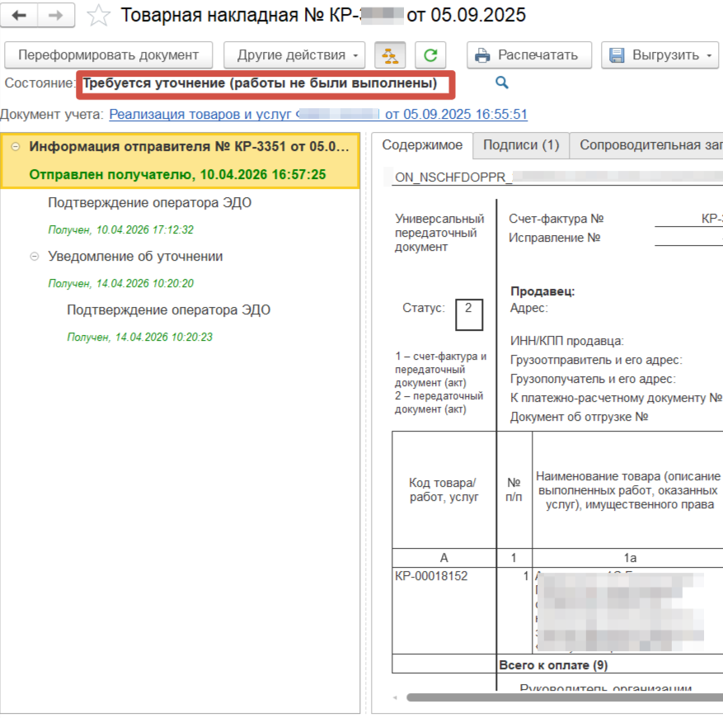
Ситуация 1: Документ отклонён
В «Текущих делах ЭДО» состояние в таком документе меняется на «Требуется уточнение» и обычно в скобках указана причина по которой контрагент его отклонил.
Более подробно причину отклонения документа можно посмотреть в «Уведомлении об уточнении».

Slide 10
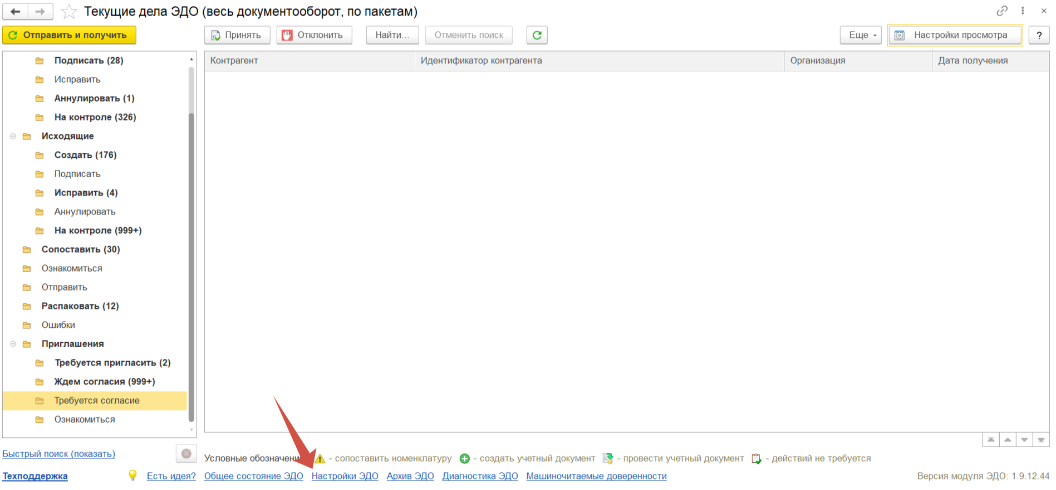
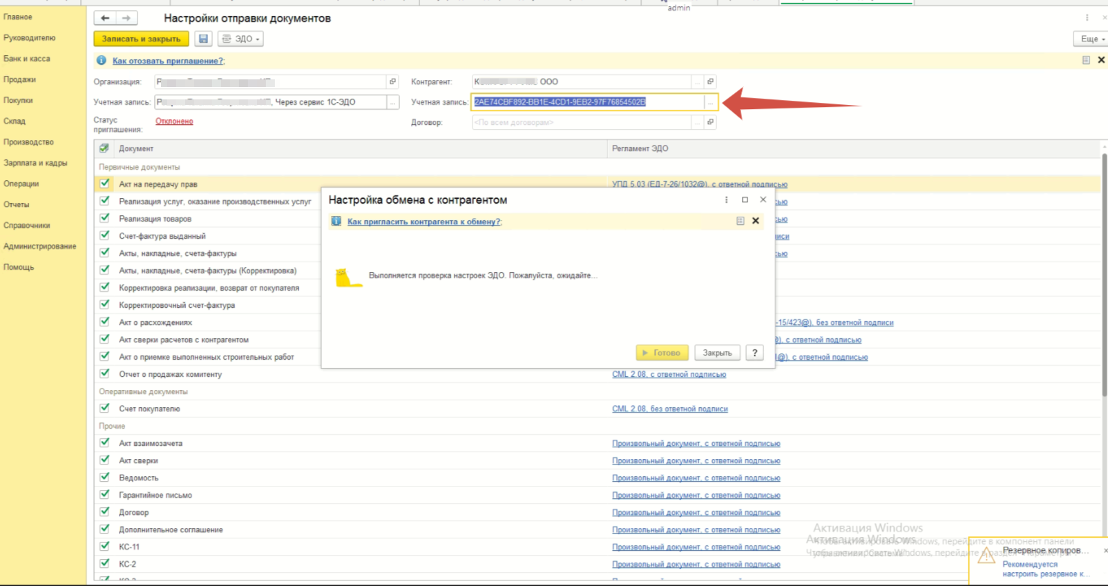
Ситуация 2: Документ не отправляется, даже если приглашение контрагентом принято
Для изменения настройки нужно провалиться из «Текущих дел ЭДО» в «Настройки ЭДО», выбрать настройку с контрагентом, нажать напротив «Учетной записи» на троеточие.

Slide 11
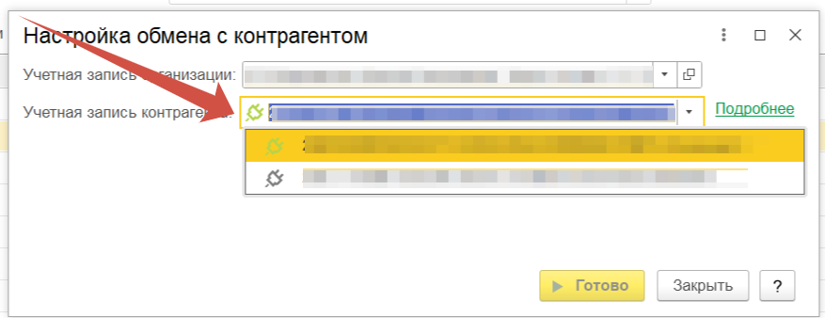
Выбрать зеленый идентификатор со значком как представлено на картинке ниже.
После этого нажать «Готово» - «Записать и закрыть».

Slide 12
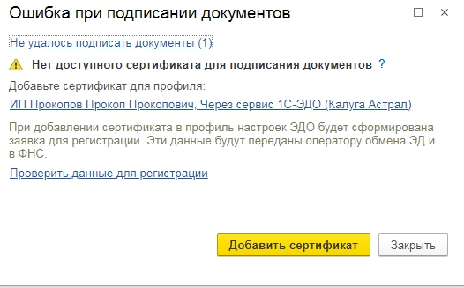
Ситуация 3: Документ не подписывается
Причины может быть 5 :
Сертификат истёк
Не вставлен ключевой носитель в компьютер
Не установлен сертификат в личные КриптоПро CSP
В Учетной записи ЭДО указан пользователь отличный от текущего
Если предыдущие причины устранены, но ошибка сохраняется, нужно перезайти в 1С

Slide 13
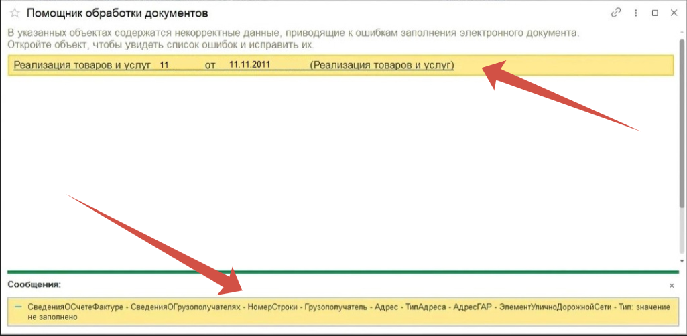
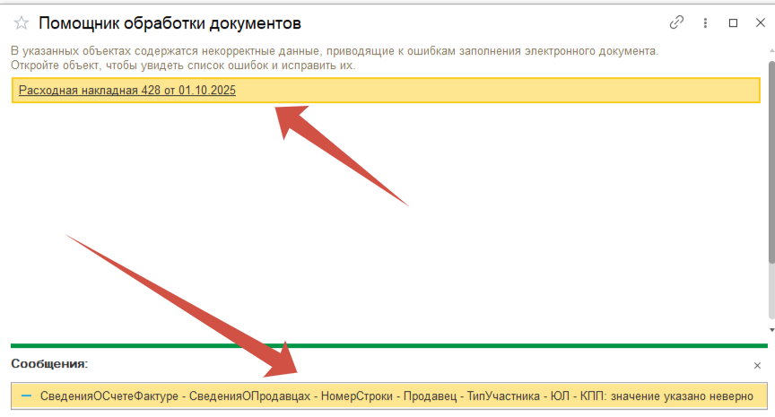
Ситуация 4: Документ формируется неверно

Slide 14
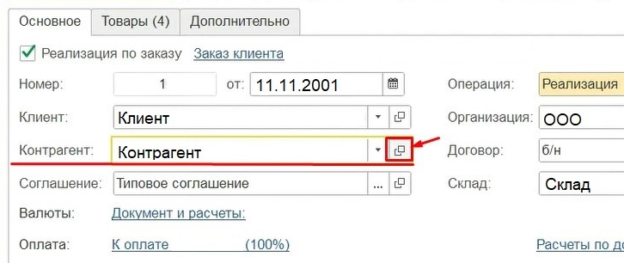
«СведенияОСчетеФактуре-СведенияОГрузополучателях-НомерСтроки-Грузополучатель»
Откройте карточку контрагента из реализации.

Slide 15
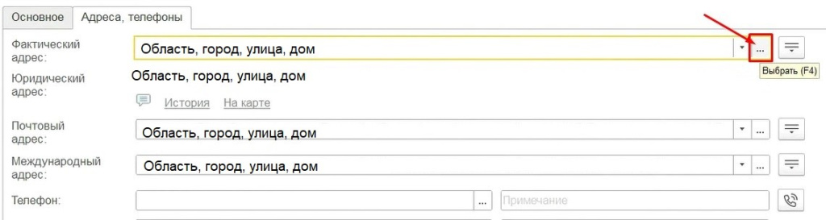
В строке «Фактический адрес» нажмите на «…», чтобы открыть карточку адреса.

Slide 16
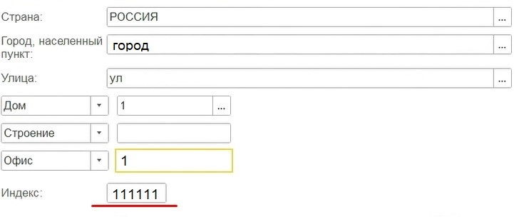
Перезаполните адрес по КЛАДРу, вернитесь в реализацию и переформируйте документ.

Slide 17
«СведенияОСчетеФактуре - СведенияОПродавцах - НомерСтроки - Продавец - ТипУчастника - ЮЛ - КПП: значение указано неверно»

Slide 18
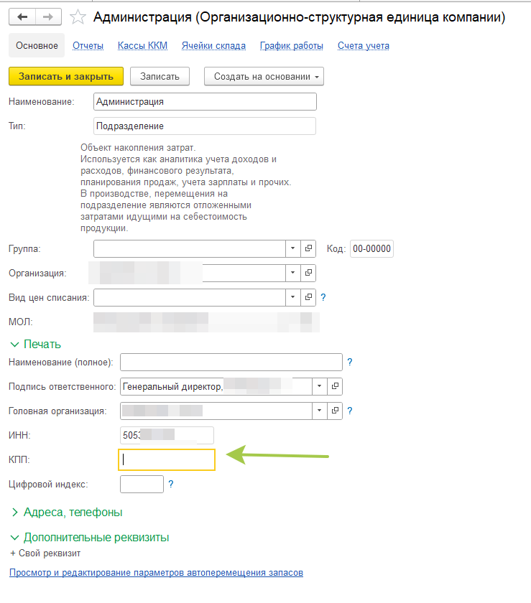
В подразделение не указан КПП. Заполняем его и жмем «Записать и закрыть».

Slide 19
Как избежать трудностей при работе в ЭДО: практические рекомендации

Slide 20

Чек‑лист стабильной работы «1С-ЭДО»
1. Проверьте настройки обмена.
2. Автоматизируйте проверку реквизитов.
3. Следите за статусами документов.
4. Контролируйте срок действия ЭП.
5. Регулярно обновляйте классификаторы и справочники.
6. Проверяйте документы до отправки.
7. Организуйте работу с контрагентами.
8. Настройте резервный контроль.

Slide 21
Шаблон чек‑листа для проверки
Пример фиксации результатов
Пункт | Статус | Комментарий
Сертификат КЭП | Действителен до 15.08.2026 | Осталось 2 месяца — запланировать продление
Неотправленные документы | 0 | Всё в порядке
Обновления «1С» | Требуется патч | Запланировать установку с сервис инженером

Slide 22

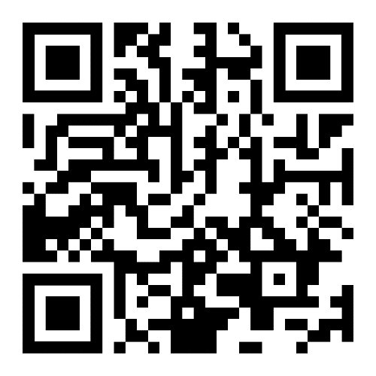
Разбор других популярных ситуаций смотрите в нашей базе знаний
https://fort.crimea.com/support/

Slide 23
Спасибо за внимание!
Жду ваши вопросы

